Slide 1
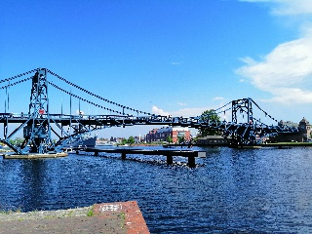
Externalitäten
Wilhelmshaven
Vergabe von Verschmutzungsrechten – Coase-Theorem
Grenzkosten
Grenzschaden der Beeinträchtigung
Grenzschaden
Pigou-Steuer
Grenzkosten der Vermeidung
Festlegung des Emissionsniveaus
Emissionsmenge
!!!Achtung!!!
Es wird kompliziert
Prof. Dr. Bernhard Köster
Jade-Hochschule Wilhelmshaven
http://bernhardkoester.de/video/inhalt.htm
youtube Bernhard Köster

Slide 2
Als eine Externalität / externen Effekt bezeichnet man die Auswirkungen ökonomischen Handels auf die Wohlfahrt unbeteiligter Dritter – ohne dass der Verursacher dafür bezahlt oder einen Ausgleich erhält.
Negative Externalität | Positive Externalität
Verschmutzung Fossile Brennstoffe Autoverkehr Zigarettenrauch Lärm Relative Armut | Impfungen Bildung Erfindungen Restaurierung historischer Gebäude Haltung von Bienenstöcken

Slide 3
Stahl
Honig
p
p
A
A
N
N
x
x
Fischerboote
Bildung
p
p
A
A
N
N
x
x

Slide 4
Aluminiumproduktion Nachfrage: p=20-x Angebot: p=2+x
Bei der Produktion entstehen schädliche Eimissionen, die proportional zur Stahlmenge sind: Schaden: S=4x
Bestimmen Sie das private Marktgleichgewicht, das soziale Optimum und den Wohlfahrtsverlust
p
x

Slide 5
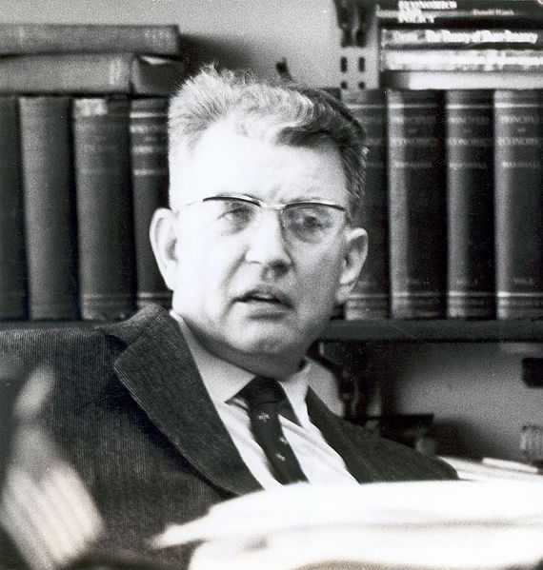
Coase Theorem
Existieren an einem knappen Gut keine handelbaren Eigentumsrechte entstehen externe Effekte
Recht auf rauchfreie Luft vs. Recht zu rauchen
Recht auf sauberes Wasser vs. Recht zur Einleitung von Abwasser
Recht auf stabiles Klima vs. Recht der Emission von CO₂
Das Coase-Theorem
Wenn Eigentumsrechte eindeutig definiert sind und wenn keine
Transaktionskosten vorliegen, dann führen privatwirtschaftliche
Vereinbarungen zu einer effizienten Allokation.
Ronald Coase 1910 – 2013
Nobelpreis 1991
Quelle: Coase-Sandor Institute
for Law and Economics,
University of Chicago Law School
Grenzkosten des Emittenten der
Schadstoffverminderung
Grenzkosten
Grenzschaden des Beeinträchtigten durch die Schadstofferzeugung
Grenzschaden
A
z*
z_{m}
Emissionsmenge z

Slide 6
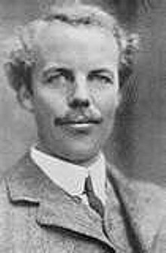
Pigousteuer
A^{Soz}
p
A
Ronald Coase 1877 – 1959
Quelle: http://www.lancs.ac.uk/staff/ecagrs/gallery.htm
N
x

Slide 7
Internalisierung von Externalitäten
Marktbasiert
→ Erhöhung der kosten durch Besteuerung der Produzenten
→ Zuweisung von Eigentumsrechten durch Vergabe von Lizenzen
Beispiele: CO2-Steuer und Emmissionszertifikate
Nicht marktbasiert
→ direkte Regulierungen seitens des Staates
Beispiele: Impfzwang, Festlegung eines Emmissionsniveaus,
Katalysator, Feuermelder

